Slide 1
Svetový DEŇ
mlieka

Slide 2
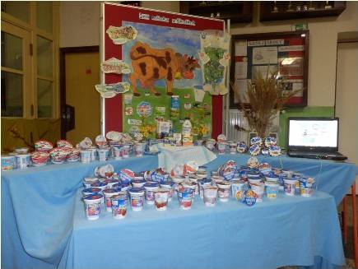
Dňa 7. novembra sme si pripomenuli 28. september - Svetový deň mlieka . Je to spôsob, ako sa zamerať na pomoc deťom, zvýšiť ich povedomie, upozorniť na dôležitosť pitia mlieka v školách a na jeho zdravotné prínosy pre rastúce deti.

Slide 3
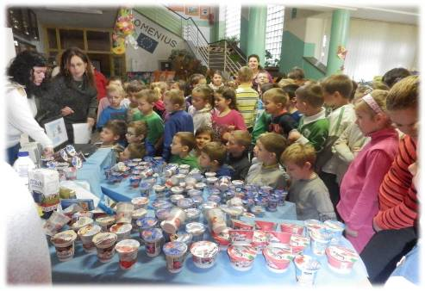
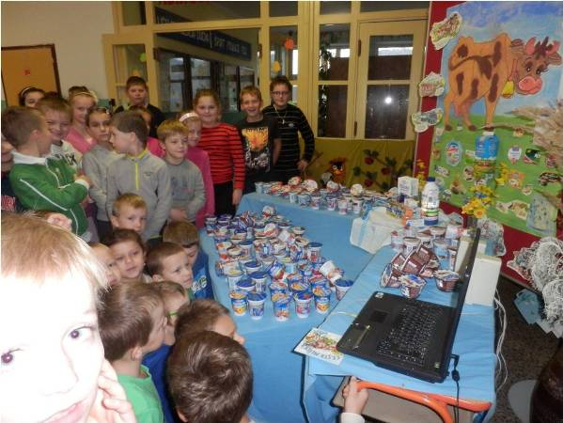
V tento deň vo vestibule školy bola výstava rôznych mliečnych výrobkov, ktorých sponzorom bola firma COOP Jednota Čadca

Slide 4
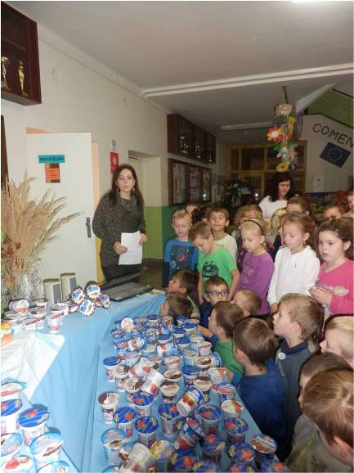
Mgr. Katarína Gocoliaková, koordinátorka zdravej výživy, vo svojom príhovore oboznámila žiakov 1. stupňa o význame mlieka pre ľudský organizmus a jeho nezastupiteľnej funkcii.

Slide 5
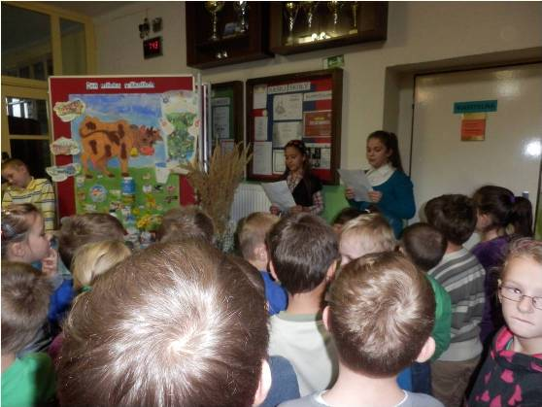
žiačky 4.A triedy - Kamila Kubalová a Diana Mizerová predstavili jednotlivé mliečne výrobky.

Slide 6
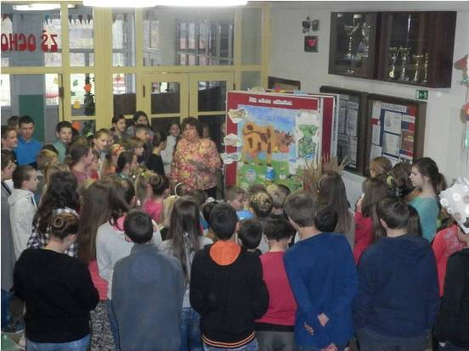
Pre žiakov 2.stupňa prednášku o význame mlieka pripravila Mgr. Irena Nižníková .

Slide 7
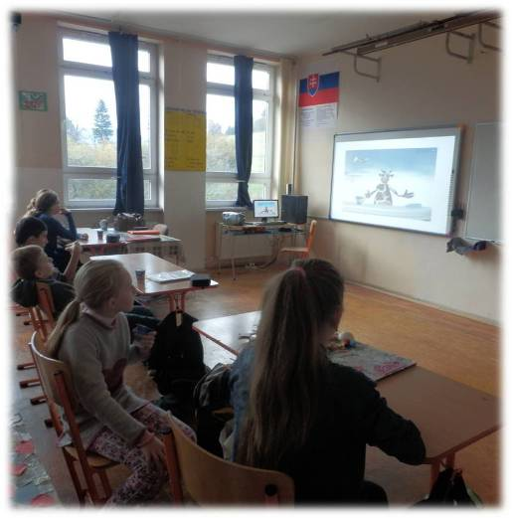
V triedach si žiaci pozreli film „Cesta mlieka.“

Slide 8
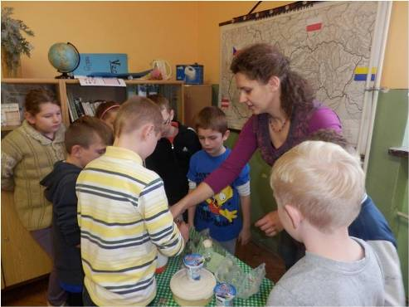
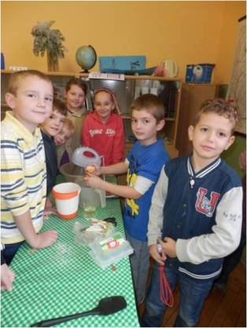
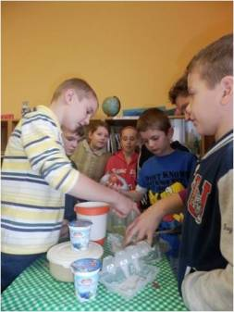
O význame konzumácie mlieka a mliečnych výrobkov vytvorili žiaci projekty.

Slide 9
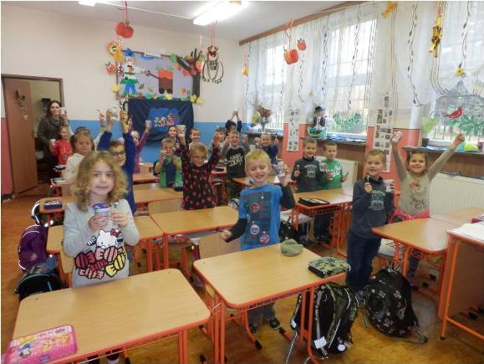
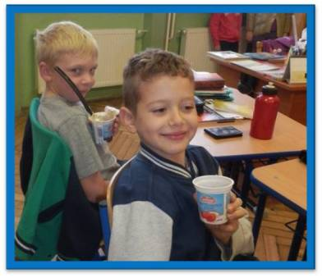
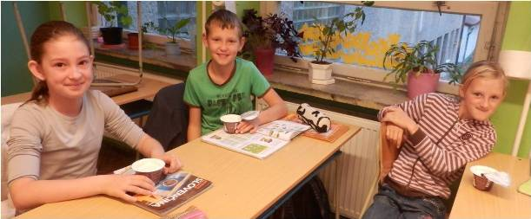
Potom nasledovala ochutnávka mliečnych výrobkov

Slide 10
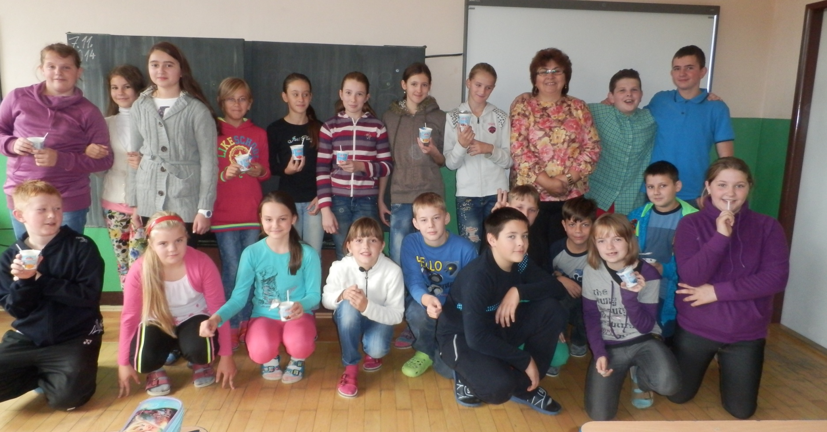

Slide 11
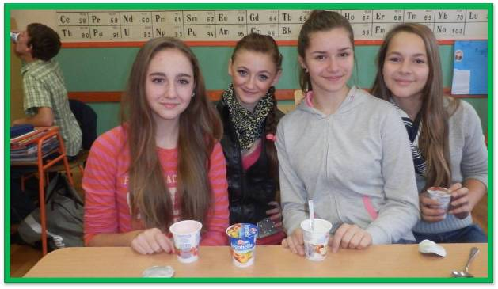

Slide 12
Tejto akcie sa zúčastnila celá škola.
Poďakovanie patrí sponzorskej firme COOP Jednota v Čadci a predsedkyni Rady rodičov v Ochodnici , pani Jozefe Žabkovej, ktorá tieto mliečne výrobky od sponzora zabezpečila.

